Slide 1
第三章 数值微分与数值积分
计算物理基础 彭芳麟 梁颖

Slide 2

本章内容
§3.1 数值微分与数值积分
§3.2 MATLAB指令
§3.3 用符号工具箱计算微积分
§3.4 环形电流的磁场
§3.5 分子振动的半经典量子化

Slide 3
教学目标
数值微分
公式：
前差， 后差， 中心差分， 二阶导数
指令： diff, gradient, del2
公式：
矩形，梯形， 辛普生，复合辛普生
指令: trapz (数据积分) quad, quadl（函数积分）dblquad（二重函数积分） triplequad (三重函数积分）
符号指令(符号函数积分）
数值积分

Slide 4

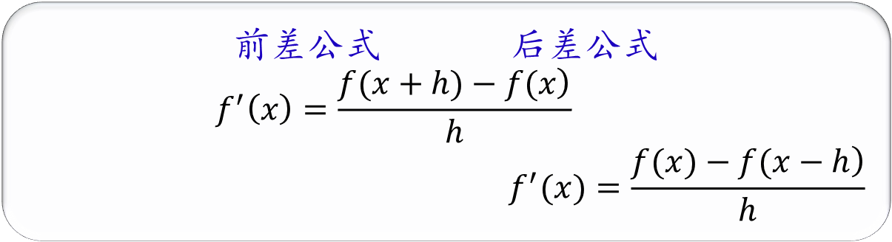
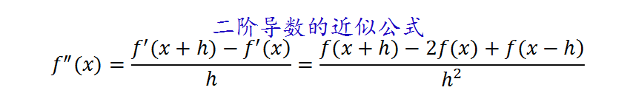
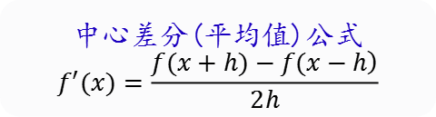
§3.1 数值微分与数值积分
§3.1.1 数值微分的算法
泰勒展开公式
$$\left.f(x+h)=f(x)+hf^{′}(x)+O(h^{2}\right)$$
前差公式 后差公式
$$f^{′}\left(x\right)=\frac{\left.f(x+h)−f(x\right)}{h}$$
$$f^{′}(x)=\frac{\left.f(x)−f(x−h\right)}{h}$$
中心差分(平均值)公式
$$f^{′}(x)=\frac{\left.f(x+h)−f(x−h\right)}{2h}$$
二阶导数的近似公式
$$f^{″}(x)=\frac{\left.f^{′}(x+h)−f^{′}(x\right)}{h}=\frac{\left.f(x+h)−2f(x)+f(x−h\right)}{h^{2}}$$
Notes:
此页改字号

Slide 5

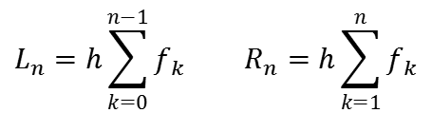
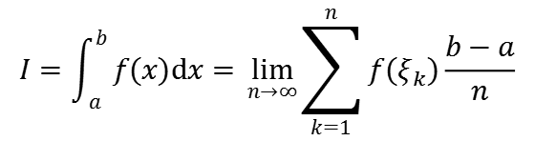

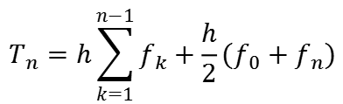
§3.1.2 数值积分的算法
1.定积分的梯形公式
$$I=\int_{a}^{b}{f(x)dx}=\lim_{n→∞}\sum_{k=1}^{n}{f(ξ_{k})\frac{b−a}{n}}$$
近似计算定积分的梯形公式
$$h = (b – a)/n$$
$$L_{n}=h\sum_{k=0}^{n−1}{f_{k}} R_{n}=h\sum_{k=1}^{n}{f_{k}}$$
两式平均
$$T_{n}=h\sum_{k=1}^{n−1}{f_{k}}+\frac{h}{2}(f_{0}+f_{n})$$
§3.1.2 数值积分的算法

Slide 6
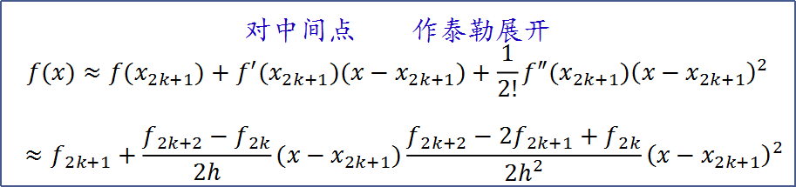

2.定积分的辛普生公式(精度更高)
$$\text{令}h=(a−b)/(2n)$$
以$2k$标记偶数节点($k$=0,1,2,$⋯$,$n$-1)
第k段区间包含三个节点
对中间点 作泰勒展开
$$f(x)≈f(x_{2k+1})+f^{′}(x_{2k+1})(x−x_{2k+1})+\frac{1}{2!}f^{″}(x_{2k+1}){\left(x−x_{2k+1}\right)}^{2}$$
$$≈f_{2k+1}+\frac{f_{2k+2}−f_{2k}}{2h}(x−x_{2k+1})\frac{f_{2k+2}−2f_{2k+1}+f_{2k}}{2h^{2}}{\left(x−x_{2k+1}\right)}^{2}$$
§3.1.2 数值积分的算法

Slide 7



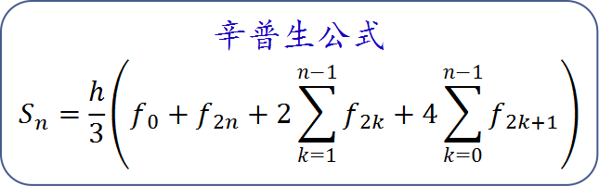
接上式
泰勒展开式代替原来的积分函数
$\int_{x_{2k}}^{x_{2k+2}}{f}(x)dx≈\frac{h}{3}(f_{2k}+4f_{2k+1}+f_{2k+2}$)
对$k$求和
$S_{n}=\sum_{k=0}^{n−1}{\frac{h}{3}}(f_{2k}+4f_{2k+1}+f_{2k+2}$)
整理得
辛普生公式
$$S_{n}=\frac{h}{3}\left(f_{0}+f_{2n}+2\sum_{k=1}^{n−1}{f_{2k}}+4\sum_{k=0}^{n−1}{f_{2k+1}}\right)$$
§3.1.2 数值积分的算法

Slide 8
§3.2 MATLAB指令
§3.2.1 差分运算（diff）
>>a=[1,4,5,-2];
>>diff(a)
ans = 3 1 -7 ％矢量的差分是后项减前项
>>b = [0.95013, 0.48598;
0.23114, 0.8913;
0.60684, 0.7621]
>>diff(b) ％对矩阵求差分是对列矢量作差分
ans = -0.71899 0.40532
0.3757 -0.1292
§3.2.1 差分运算指令diff

Slide 9
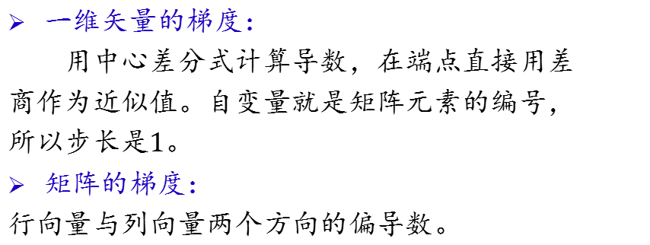
§3.2.2 梯度计算（gradient）
梯度：
相邻两个差商值的平均值(即用导数的中心
差分式计算)。
一维矢量的梯度：
用中心差分式计算导数，在端点直接用差
商作为近似值。自变量就是矩阵元素的编号，
所以步长是$1$。
矩阵的梯度：
行向量与列向量两个方向的偏导数。
§3.2.2 梯度计算（gradient）

Slide 10
>> a = [1, 5, 4, 2, 7;
2, 1, 8, 3, 4]
>> [px,py]=gradient(a)
px = 4 1.5 -1.5 1.5 5
-1 3 1 -2 1
％行向量方向的偏导数,第一个元素4=5-1
％第二个元素1.5=[(5-1)+(4-5)]/2,其余类推
py = 1 -4 4 1 -3 ％列向量方向的偏导数
1 -4 4 1 -3
§3.2.2 梯度计算指令gradient

Slide 11

§3.2.3 离散拉普拉斯算符(del2)
设矩阵$U$是函数$u(x,y)$离散化后所得到。
二维的del2的计算公式定义为
矩阵内部的元素是
§3.2.3 离散拉普拉斯算符（del2）

Slide 12
函数$\left.U(x,y)=(x^{2}+y^{2}\right)$有$Δ_{2}U=4$
例
用指令计算如下:
[x,y] = meshgrid( -2:2, -3:3 );
U = x.*x + y.*y
U =
13 10 9 10 13
8 5 4 5 8
5 2 1 2 5
4 1 0 1 4
5 2 1 2 5
8 5 4 5 8
13 10 9 10 13
V = 4*del2(U)
V =
4 4 4 4 4
4 4 4 4 4
4 4 4 4 4
4 4 4 4 4
4 4 4 4 4
4 4 4 4 4
4 4 4 4 4
§3.2.3 离散拉普拉斯算符（del2）

Slide 13
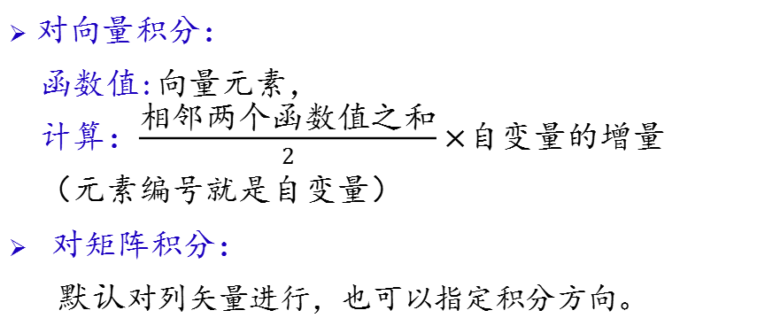
§3.2.4 梯形积分(trapz)
指令trapz：用梯形公式计算定积分。
对向量积分：
函数值:向量元素，
计算：$\frac{\text{相邻两个函数值之和}}{2}×$自变量的增量
（元素编号就是自变量）
对矩阵积分：
默认对列矢量进行，也可以指定积分方向。
§3.2.4 梯形积分（trapz）

Slide 14
>> a=[1, 5, 7, 2, 3];
>> trapz(a)
ans = 16
％向量的梯形积分
>> b =
0.95013 0.48598
0.23114 0.8913
0.60684 0.7621
>> trapz(b)
％矩阵的积分默认
%为对列向量积分
ans = 1.0096 1.5153
>> trapz(b,2)
％指定对行向量积分
ans =
0.71806
0.56122
0.68447
§3.2.4 梯形积分（trapz）
Notes:
是否需要标号或者加框来

Slide 15
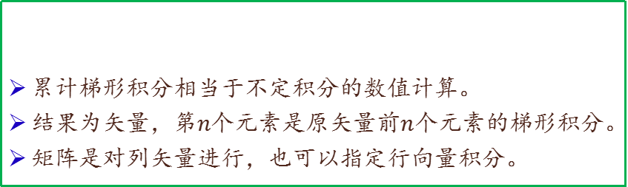

§3.2.5 累计梯形积分(cumtrapz)
$$I=\int_{x_{0}}^{x}{\left.f(t\right)}dt (x=x_{1},x_{2},⋯)$$
累计梯形积分相当于不定积分的数值计算。
结果为矢量，第$n$个元素是原矢量前$n$个元素的梯形积分。
矩阵是对列矢量进行，也可以指定行向量积分。
>> cumtrapz(b)
ans = 0 0
0.59063 0.68864
1.0096 1.5153
％这里的最后一行就是trapz(b)的结果
§3.2.5 累计梯形积分（cumtrapz）

Slide 16
§3.2.6 函数积分(quad,quadl)
指令quad：自适应辛普生法
指令quadl：用精度更高的自适应Lobatto法
自适应积分
优点
根据积分精度自动调节积分取点数目。
自动适应被积函数
被积函数变化剧烈 积分子区间较小
被积函数变化缓慢积分子区间较大
§3.2.6 函数积分（quad,quadl）
Notes:
概念、注释均用深绿色

Slide 17
例
>>f=inline(‘exp(x.^(-3))’,‘x’) ％建立积分函数
f = Inline function:
f(x) = exp(x.^(-3))
>>format long ％在屏幕上显示更多位数字来对比结果
>>quad(f,0.5,0.6)
ans = 71.54649248133561 ％两个结果对比，精度不同
>>quadl(f,0.5,0.6)
ans = 71.54649247308223
>>f=@ (x)exp(x.^(-3)) ％用@定义匿名函数积分
>>quad(f,0.5,0.6)
§3.2.6 函数积分（quad,quadl）

Slide 18

有时候使用函数文件更好
例
计算$\int_{0}^{π}{\frac{sinx}{x}dx}$
函数文件：
function f=sinc(x)
if x==0
f=1,
else
f=sin(x)./x
end
积分
>> quad(@sinc,0, pi)
ans=1.8519
结果与后面用符号工具箱所得的结果一样。
注意函数文件中变量的运算必需要用数组运算符号。
§3.2.6 函数积分（quad,quadl）

Slide 19
对含有参数的积分也应该用函数文件
例
计算$β(z,w)=\int_{0}^{1}{t^{z−1}{\left(1−t\right)}^{w−1}dt}$
函数文件：
function betaf(t,z,w)
f=t.^(z-1).*(1-t)^(w-1)
注意参数顺序！
积分
z=8/3, w=10/3, tol=1e-6
quad(@betaf,0,1,tol,z,w)
tol：积分精度，是指令quad的另一种用法。
§3.2.6 函数积分（quad,quadl）

Slide 20
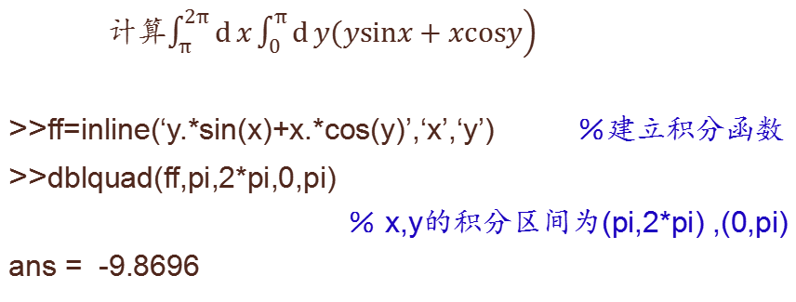
§3.2.7 函数的二重积分(dblquad)
指令dblquad：二重积分，积分区间顺序与变量顺序相同。
计算$\left.\int_{π}^{2π}{d}x\int_{0}^{π}{d}y(ysinx+xcosy\right)$
>>ff=inline(‘y.*sin(x)+x.*cos(y)’,‘x’,‘y’) ％建立积分函数
>>dblquad(ff,pi,2*pi,0,pi)
％ x,y的积分区间为(pi,2*pi) ,(0,pi)
ans = -9.8696
例
§3.2.7 函数的二重积分（dblquad）

Slide 21
§3.2.8 函数的三重积分（triplequad）
指令triplequad：三重积分，积分区间与变量同顺序，
可规定积分精度。
例
计算$\left.\int_{0}^{π}{d}x\int_{0}^{1}{d}y\int_{−1}^{1}{d}z(ysinx+zcosx)\right)$
方法一：
>>Q = triplequad(@(x,y,z) (y*sin(x)+z*cos(x)), 0, pi, 0, 1, -1, 1)
Q = 2
方法二：
函数文件integrnd.m
function f = integrnd(x, y, z)
f = y*sin(x)+z*cos(x);
用@调用函数
>>Q = triplequad(@integrnd, 0, pi, 0, 1, -1, 1)
§3.2.8 函数的二重积分（dblquad）

Slide 22
§3.3 用符号工具箱计算微积分
diff 符号变量微分 taylor 泰勒展开
int 符号变量积分 symsum 求级数和
limit 求极限 simple 将表达式化简
这些指令用法简单而且相似
本节为阅读内容，实例看书。
§3.3 用符号工具箱计算微积分

Slide 23

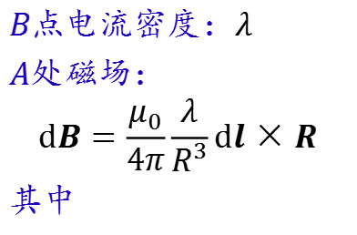
§3.4 环形电流的磁场
$B$点电流密度：$λ$
$A处$磁场：
$$\text{d}B=\frac{μ_{0}}{4π}\frac{λ}{R^{3}}\text{d}l×R$$
其中
$$R=(x−ρcosφ)i+(y−ρsinφ)j+zk$$
§3.4 环形电流的磁场

Slide 24
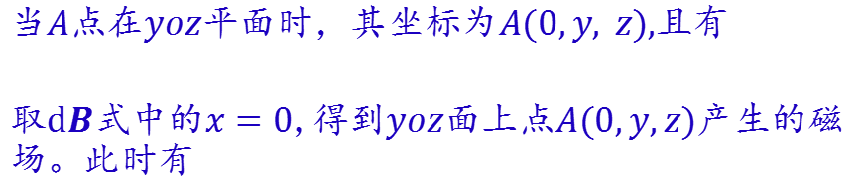
当$A$点在$yoz$平面时，其坐标为$A(0,y, z),$且有
取$dB$式中的$x=0$,得到$yoz$面上点$A(0,y,z)$产生的磁场。此时有
§3.4 环形电流的磁场

Slide 25
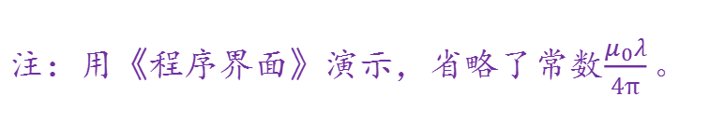
故画二维图形时,只要计算对角度dφ的积分
注：用《程序界面》演示，省略了常数$\frac{μ_{0}λ}{4π}。$
§3.4 环形电流的磁场

Slide 26
clear all
%环形电流磁场的分布
a=0.35; the=0:pi/20:2*pi;
y=-1:0.04:1;z=-1:0.04:1;
[Y,Z,T]=meshgrid(y,z,the);
r=sqrt(a*cos(T).^2+(Y-a*sin(T)).^2+Z.^2);
r3=r.^3;
dby=a*Z.*sin(T)./r3; by=pi/40*trapz(dby,3);
dbz=a*(a-Y.*sin(T))./r3;bz=pi/40*trapz(dbz,3);
figure(1)
[bSY,bSZ]=meshgrid([0:0.05:0.2],0);
h1=streamline(Y(:,:,1),Z(:,:,1),by,bz,bSY,bSZ,[0.1,1000]);
h2=copyobj(h1,gca);
rotate(h2,[1,0,0],180,[0,0,0]);
h3=copyobj(allchild(gca),gca);
rotate(h3,[0,1,0],180,[0,0,0]);
title('磁场的二维图','fontsize',15);

Slide 27
for kk=1:4
[bSY,bSZ]=meshgrid(0.2+kk*0.2,0);
streamline(Y(:,:,1),Z(:,:,1),by,bz,bSY,bSZ,[0.02/(kk+1),4500]);
streamline(-Y(:,:,1),Z(:,:,1),-by,bz,-bSY,bSZ,[0.02/(kk+1),4500]);
end
%以下画三维图形
[X,Y,Z]=meshgrid(-0.5:0.04:0.5);
r2=X.^2+Y.^2+Z.^2;
for k=1:81
phi=pi/40*(k-1);costh=cos(phi);sinth=sin(phi);
R3=(r2+a^2-2*a*(X*costh+Y*sinth)).^(3/2);
Bx0(:,:,:,k)=a*Z*costh./R3;
By0(:,:,:,k)=a*Z*sinth./R3;
Bz0(:,:,:,k)=a*(a-X*costh-Y*sinth)./R3;
end
Bx=pi/40*trapz(Bx0,4);
By=pi/40*trapz(By0,4);
Bz=pi/40*trapz(Bz0,4);

Slide 28
figure(2)
v=[-0.2,-0.1,0,0.1,0.2];
[Vx,Vy,Vz]=meshgrid(v,v,0);
plot3(Vx(:),Vy(:),Vz(:),'r*')
streamline(X,Y,Z,Bx,By,Bz,Vx,Vy,Vz,[0.01,2000]);
hold on;
axis([-0.5,0.5,-0.5,0.5,-0.5,0.5]);
view(-23,26);
box on;
title('磁场的三维图','fontsize',15);
t=0:pi/100:2*pi;
plot(a*exp(i*t),'r-','linewidth',3);

Slide 29
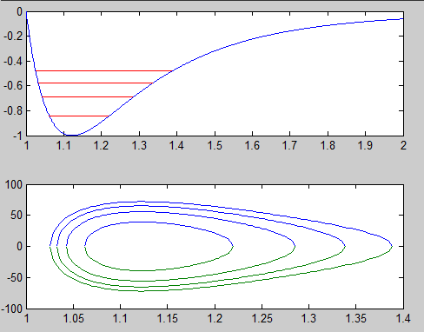



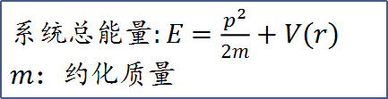
§3.5 分子振动的半经典量子化
用玻尔“量子化法则”求量子化的振动能量
势能$V(r)=4V_{0}\left[{\left(\frac{a}{r}\right)}^{12}−{\left(\frac{a}{r}\right)}^{6}\right]$
系统总能量$:E=\frac{p^{2}}{2m}+V(r)$
$m$：约化质量
$$p(r)=±{\left[2m(E−V(r))\right]}^{1/2}$$
能量$E$给定后，这是在相空间的闭合轨道。
§3.5 分子振动的半经典量子化

Slide 30
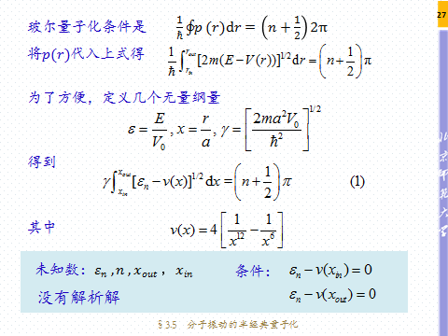

Slide 31
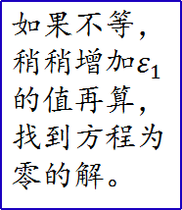
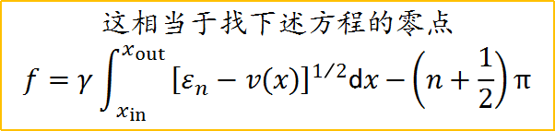
数值解法：
已知$n=1,2,3,$…$,$ 先取$n=1$
先选一个最小的$ε1$的值
依次做下去
由上式定出符合要求的
如果不等，稍稍增加$ε1$的值再算，找到方程为零的解。
再将求出的值代入(1)式左边算出积分的值，比较(1)式两边是否相等
这相当于找下述方程的零点
$$f=γ\int_{x_{in}}^{x_{out}}{{\left[ε_{n}−v(x)\right]}^{1/2}\text{d}x}\text{−}\left(n+\frac{1}{2}\right)π$$
找出所有的能级
注：用《程序界面》演示
§3.5 分子振动的半经典量子化

Slide 32
e=-0.99; %E1的尝试值
for k=1:10 %计算10个能级
f2=0.1; %f2启动值
while f2>=1e-4
x1=(2/((e + 1)^(1/2) + 1))^(1/6);
x2=(-2/((e + 1)^(1/2) - 1))^(1/6);
x=x1:0.0005:x2;
p=abs(sqrt(e-4*(x.^(-12)-x.^(-6))));
f2=(k-0.5)*pi-100* trapz(p)*0.0005;
e=e-0.00001*e;
end
E(k)=e;
end
E % 输出能级值
§3.5 分子振动的半经典量子化

Slide 33
function nch3
global x1 x2
e1=-0.95; %E1的尝试值
for k=1:10
E(k)=fzero(@hhh,e1,optimset('tolx',1e-6),k);
e1=E(k)+0.04*abs(E(k));
end
E %输出能级值
function f2=hhh(e,kk) %子函数文件
global x1 x2
x1=(2/((e + 1)^(1/2) + 1))^(1/6);
x2=(-2/((e + 1)^(1/2) - 1))^(1/6);
v2=@(x,e)abs(sqrt(e-4*(x.^(-12)-x.^(-6))));
f2=(kk-0.5)*pi-100*quad(@(x)v2(x,e),x1,x2);
§3.5 分子振动的半经典量子化

Slide 34
新程序对比与改进
程序一：不用求零点的指令，程序貌似简单，但是计算效率低
程序二：对书上程序的改进
X1,X2用符号函数求解，直接利用结果
子函数文件中的函数用函数句柄重新定义，注意带参数的函数句柄的用法，并取了绝对值以消除开方后的虚部
将作图循环合并到计算循环中
§3.5 分子振动的半经典量子化

Slide 35
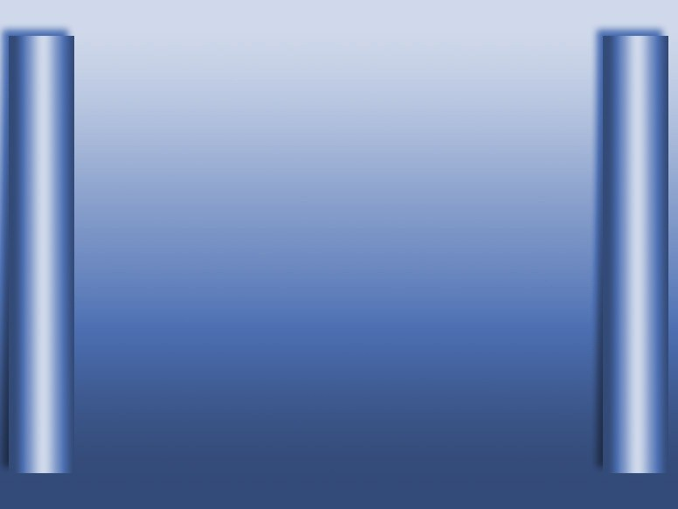

第三章完

